Slide 1
Vårdskada
Riktlinjer för patient- och medarbetarstöd

Slide 2
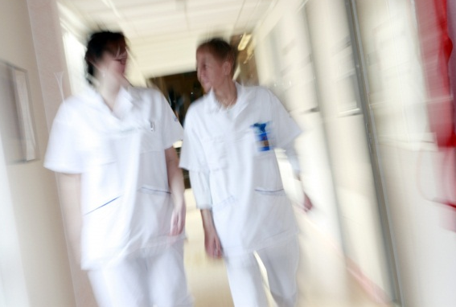
Bakgrund
Behov av att förbättra rutiner för omhändertagande av patienter och personal vid allvarliga vårdskador.
Viktigt att alla involverade får stöd; patient, närstående och personal.
Stödet ska ges omgående och följas upp med flera kontakter den närmaste tiden efter händelsen.
Notes:
Länets referensgrupp för patientsäkerhet och personaldirektören såg behovet av att förbättra rutiner för omhändertagande av patienter och personal vid allvarliga vårdskador.
När en allvarlig vårdskada sker på arbetsplatsen är det viktigt att alla involverade, både patient, närstående och personal får stöd.
Stödet ska ges omgående och följas upp med flera kontakter den närmaste tiden efter händelsen. En riktlinje underlättar att agera snabbt.

Slide 3
Patientsäkerhet – skydd mot vårdskada, Socialstyrelsen
”Patientsäkerhet handlar ytterst om skydd mot vårdskada.
En vårdskada är enligt patientsäkerhetslagen när en patient drabbas av lidande, kroppslig eller psykisk skada eller sjukdom samt dödsfall som hade kunnat undvikas om adekvata åtgärder hade vidtagits vid patientens kontakt med hälso- och sjukvården.”
Notes:
Källa Socialstyrelsen, patientsäkerhet http://www.socialstyrelsen.se/patientsakerhet

Slide 4
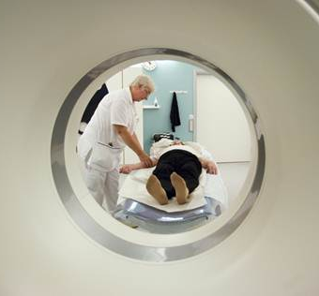
Systemsyn, Socialstyrelsen
”I Sverige utgår man ofta från att vårdskador och brister i vården beror på systemfel eller en kedja av händelser, i stället för att utpeka någon enstaka syndabock.
Det är viktigt att vården uppmärksammar fel och brister för att kunna göra de förbättringar som krävs för att det inte ska hända igen.”
Notes:
Källa Socialstyrelsen, Vårdskada http://www.socialstyrelsen.se/patientsakerhet/vardskada

Slide 5
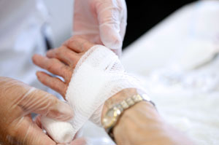
Kulturen – att förbättra systemet
Vi anmäler för att bli bättre och tryggare som system – inte för att skuldbelägga
Enligt statistik för vårdskador borde regionen göra fler anmälningar
Notes:
Regionen anmäler cirka 50 vårdskador per år.

Slide 6
Syfte med riktlinjen
Förstärka systemsyn
Stöd till involverade när en vårdskada inträffat
  patienter
  medarbetare
  chefer
Notes:
När en vårdskada inträffar underlättar det att ha en riktlinje som stöd för att hantera situationen på ett bra sätt.

Slide 7
En modell
för hur chefer och medarbetare bör agera vid allvarliga vårdskador för att minimera skadeeffekterna för alla involverade.
som kan behöva modifieras utifrån vad som inträffat, de involverade personernas erfarenhet, reaktioner och önskemål.
att förtydliga och förankra vid egen enhet.

Slide 8
Omgående
Patient/närstående | Medarbetare
Förklara vad som hänt lyssna på patienten beklaga vad som hänt förklara hur vi arbetar med vårdskador | Arbetsledaren visa omsorg och stöd låt medarbetaren skriva ned vad som hänt undvik skuldbeläggning överväg att ge tjänstledighet

Slide 9
Efter akuta skedet
Patient/närstående | Medarbetare
klinikledning och chefläkare informeras | arbetslaget samlas och informeras. Vad gjorde vi bra?
kontaktperson för patienten utses | medarbetaren ges fortsatt stöd och omsorg
patient informeras om hur händelsen utveckalts hur man kan klaga på vården möjligheten att söka ersättning för vårdskada | överväg professionellt stöd
- händelseanalys påbörjas - rapportering i Synergi
Notes:
Källa Intranätet: Regionen / Ledning / Policy och riktlinjer / Policy och riktlinjer / Vårdskada – riktlinjer för patient- och medarbetarstöd
http://intra.rjl.se/infopage.jsf?childId=106713&nodeId=26662

Slide 10
Senare
Patient/närstående | Medarbetare
chefläkaren tar beslut om lex Maria | ges fortsatt stöd och omsorg
patient informeras om resultaten av utredningen och lex Maria patienten ges möjlighet att lämna synpunkter | medarbetaren informeras om resultaten av utredningen och lex Maria
återkoppling till patienten efter IVO:s beslut | återkoppling till medarbetaren efter IVO:s beslut
Notes:
Källa Intranätet: Regionen / Ledning / Policy och riktlinjer / Policy och riktlinjer / Vårdskada – riktlinjer för patient- och medarbetarstöd
http://intra.rjl.se/infopage.jsf?childId=106713&nodeId=26662

Slide 11
Påfrestande vid vårdskador
Det kan vara psykiskt påfrestande att behöva göra en skriftlig beskrivning av det inträffade.
Det kan upplevas speciellt obehagligt att behöva beskriva arbetskamraters felbedömningar, felbehandlingar och tillkortakommanden.
Det kan väckas känslor av besvikelse och ilska samt påverka känslan av tillit till sin arbetsplats.
Granskningsprocessen kan ge den drabbade en känsla av vara jagad.

Slide 12
Ledarskap - viktig del av arbetsmiljön
Skyddande faktorer i krissituationer:
  god anda med god kommunikation och sammanhållning
  tydlig struktur
  gemensamma mål och värdegrund
Viktigt att chefen har adekvat stöd, från sin ledningsgrupp, överordnad chef eller liknande.
Arbetsmiljöenheten kan erbjuda stöd till enskilda medarbetare, chefer och arbetsledare samt delta som stöd vid gruppinformationsmöten på enheten.
Notes:
Källa: Intranätet: Regionen / Ledning / Policy och riktlinjer / Policy och riktlinjer / Vårdskada – riktlinjer för patient- och medarbetarstöd
Pdf: Lednings- och medarbetarstöd vid allvarlig vårdskada - faktatext

